Slide 1

HTML/CSS
코드 분석
과목 : 창업 안드로이드앱 프로젝트
학번 : 201880090 고준민

Slide 2
CSS란?
HTML의 기본 구조
Semantic 태그
추가 기능
출 처

Slide 3
01
CSS 란?
CSS의 약자는 Cascading Style Sheet의 약자입니다. CSS는 문서의 콘텐츠와 레이아웃, 글꼴 및 시각적 요소들로 표현되는 문서의 디자인을 분리하기 위한 목적으로 만들어졌습니다.

Slide 4
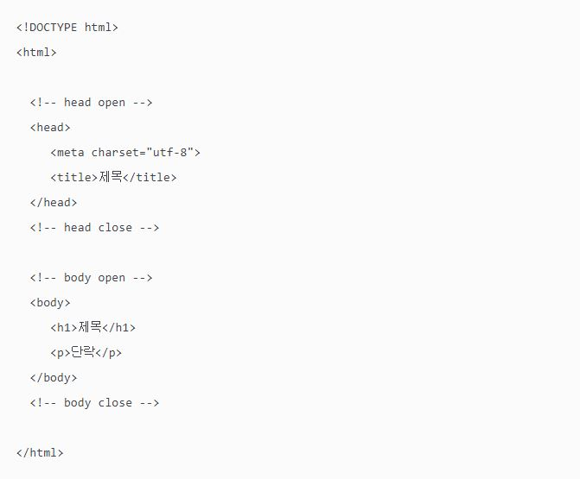
02
HTML의 구조
웹 브라우저가 내용을 올바르게 표시할 수 있도록 해주는 것
페이지에 대한 metadata를 포함시키는 곳
페이지의 제목을 지정 해주는 곳
웹 페이지의 몸체, 즉 문서의 모든 것들이 보여지는 곳

Slide 5
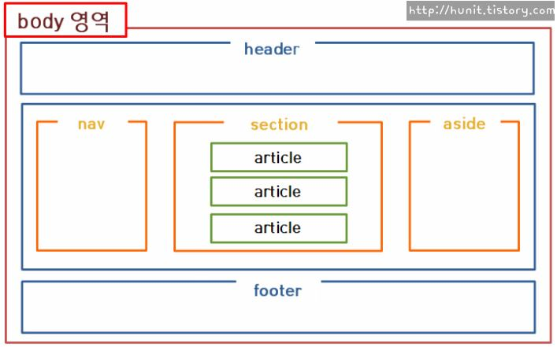
03
Semantic 태그
header : header는 주로 머리말, 제목을 표현하기 위해 쓰입니다.
nav : 네비게이션이라고 불립니다.컨텐츠를 담고 있는 문서를 사이트간에 서로 연결하는 링크의 역할을 담당합니다.
section : 그 페이지의 본문 컨텐츠를 담고 있습니다.
article : section 콘텐츠에 포함되어 있고 실질적인 내용들을 넣는 곳입니다.
aside : 광고나 링크들을 이 공간에 넣어 표현합니다.
footer : 구조중에서 제일 아래에 위치하고 회사소개 저작권 약관 제작정보 들이 들어가는 곳입니다.

Slide 6
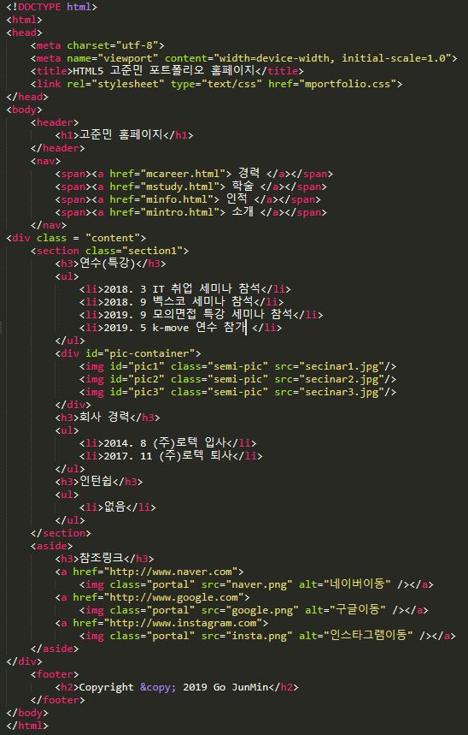
03
Semantic 태그
페이지의 머리글 header
카테고리가 생성되는 nav
페이지 컨텐츠의 큰 공간 section
다른 페이지 링크가 걸린 aside
저작권이 적힌 footer

Slide 7
04
추가 기능

Slide 8
05
출 처
doctype선언 : https://aboooks.tistory.com/40
semantic 태그 : https://hunit.tistory.com/172
Html구조 : https://www.zerocho.com/category/HTML&DOM/post/58177daee4184c0015b8058a
동의과학대학교 로고 : http://www.dit.ac.kr/contents/contentsView.php?pdata=bWVudT0zNTh8fA==

Slide 9
감사합니다

